Slide 1


Lição de programação iniciante ev3
Tópicos Abordados:
Sequenciador Básico
By: Droids Robotics

Slide 2
Objetivos das lições
Aprenda como usar o Bloco de Espera Por Apertar Botão
Aprenda o que é um Sequenciador e porquê ele é útil
Aprenda como fazer um Sequenciador

Slide 3
Usando botões do brick ev3 como um sensor
Todos os botões do brick EV3 (exceto o botão de OFF) são como um sensor de toque
Você pode usar os botões para fazer um jogo, executar diferentes ações baseadas em cada botão, ou fazer um sequenciador (explicado no slide 4).
Você não precisa desperdiçar uma porta de sensor em um sensor de toque se você planejar usar o sensor de toque como um botão.
A primeira etapa para fazer um Sequenciador Básico é aprender como usar o recurso de “Espera Por Apertar Botão”. Veja o próximo slide.

Slide 4
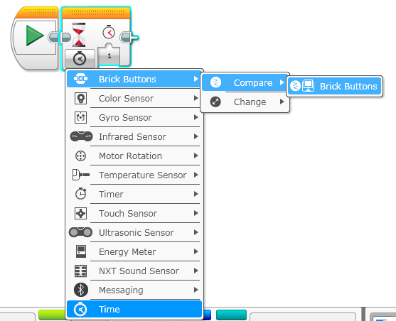
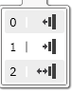
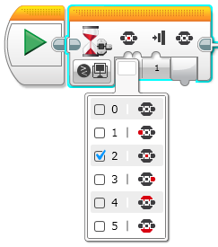
Como usar um bloco de “espera por apertar botão”
Bloco de Espera – Clique no botão do canto esquerdo e selecione Botões do Brick – Compare – Botões do Brick
This slide is animated.
Droids recomendam #2 (batida) – mais confiável
Você pode escolher qualquer botão, exceto o botão off

Slide 5
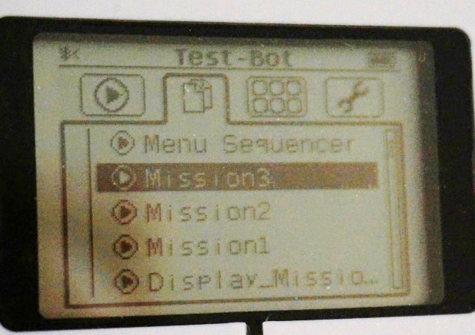
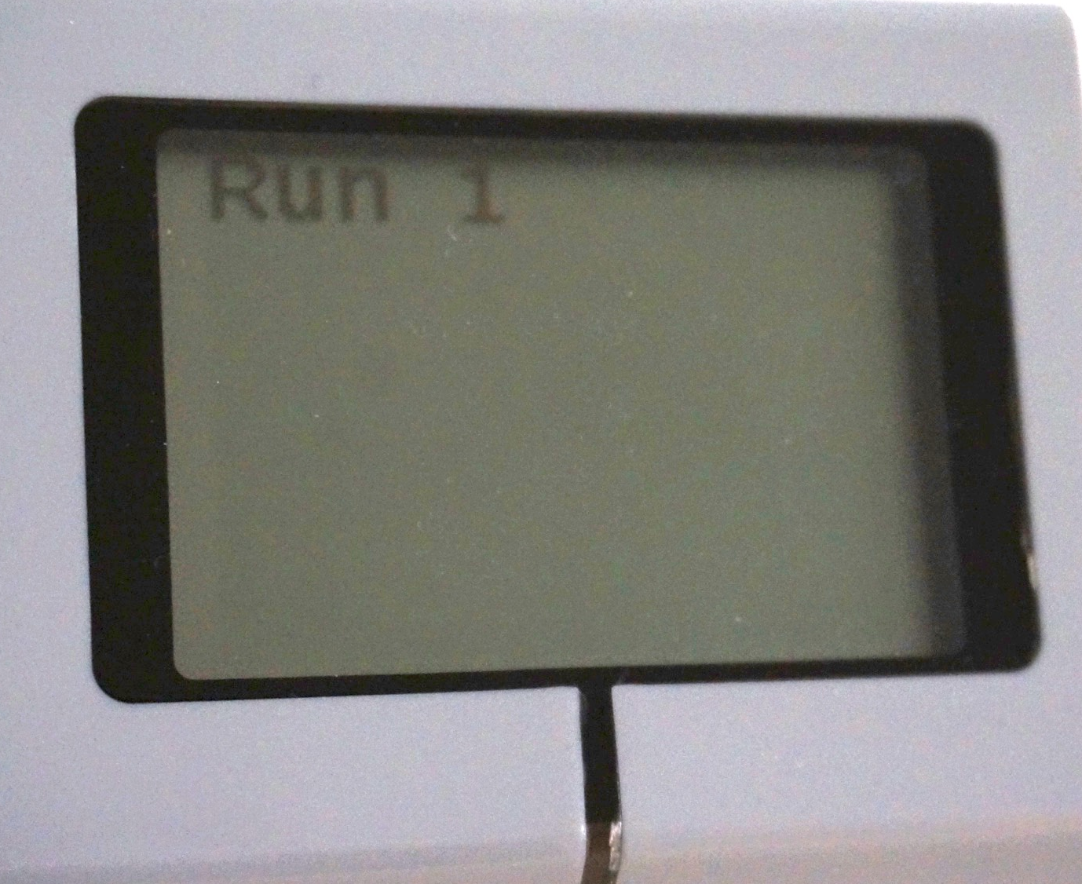
O que é um sequenciador e por quê usar um?
Um sequenciador é um programa que põe suas missões em ordem de sua escolha. Às vezes é chamado de Programa Mestre ou Sistemas de Menu. Vantagens: Você não precisará pesqusiar por programas em uma desordem de programas no brick. Isso vai poupar tempo em suas execuções.
Desvantagens: Você não estará apto a reexecutar cada programa facilmente com um sequenciador básico (cheque nossa lição mais avançada de Sistema de Menu)
Programas no Brick
Sequenciador

Slide 6
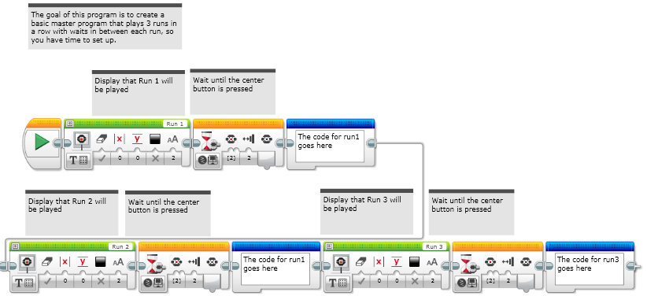
Etapa 1: Criar um sequenciador “simulado”
Crie um Sequenciador que espera até você apertar o botão para executar as (próximas) ações. Isso também exibirá qual missão será a próxima executada. “Simulado” apenas significa que você não tem suas ações ainda.

Slide 7
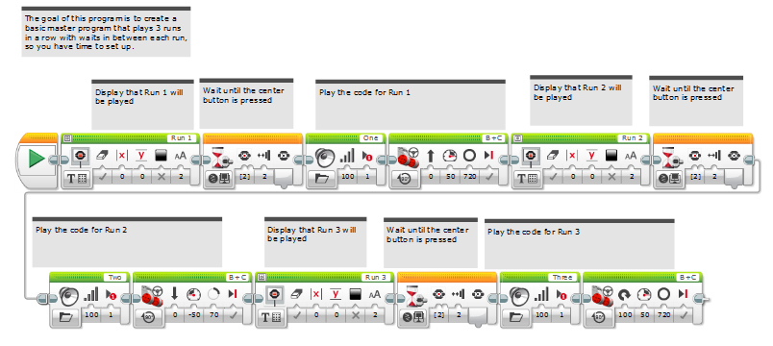
Etapa 2: adicionar ações
Copie e cole cada uma de suas ações depois de cada botão apertado. Nota: Essas missões apenas movem e giram ( realmente não fazem muito!). Substitua com seu próprio código.
Esse código sequenciador está configurado para 3 ações (adicionar/remover quando necessário)

Slide 8
Guia de discussão
O que esse sequenciador permitiu que você fizesse? Por que isso é útil?
Ele permite que você execute uma ação em seu robô após outra. No Brick EV3, pode ser difícil de localizar seus programas. Isso garante que vários programas que você tenha escrito estejam em uma sequência.

Slide 9
Créditos
Esse tutorial foi criado por Sanjay Seshan e Arvind Seshan do Droids Robotics.
Mais lições estão disponíveis emwww.ev3lessons.com
Email do autor: team@droidsrobotics.org
Este tutorial foi traduzido por GAMETECH CANAÃ
Esse trabalho é licensiado sobre Creative Commons Attribution-NonCommercial-ShareAlike 4.0 International License.

